Slide 1
Projet : MultiClock
Sven Wikberg
CFPTi

Slide 2
Sommaire
Introduction de l’énoncé
Les solutions possibles
Les fonctionnalités
Comment ça marche ?
Les tests
La démo
Conclusion

Slide 3
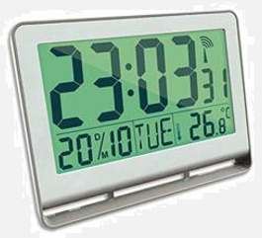
L’horloge multifonction
Horloge qui a plusieurs fonctions
Vaste choix de fonctions
Notes:
plusieurs fonctions e plus de donné l’heure

Slide 4
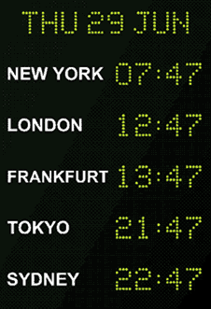
Solutions possibles
Fuseaux horaire
Météo (webservice)
I.A.
Affichages diverses
Etc.

Slide 5
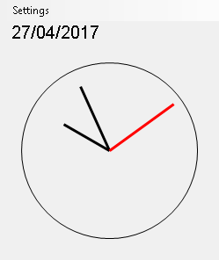
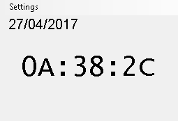
Les fonctions
Affiche l’heure et la date
Affichage de l’heure de 13 façons différentes
Affichage de la date de 2 façons différentes
Alarme

Slide 6
Comment ça marche ?
Modèle-Vue
2 classes principales pour l’affichage
Classe/ «Composant»
Alarme

Slide 7
Démonstration !

Slide 8
En conclusion
Simple / Pratique
Différent
Comique

Slide 9
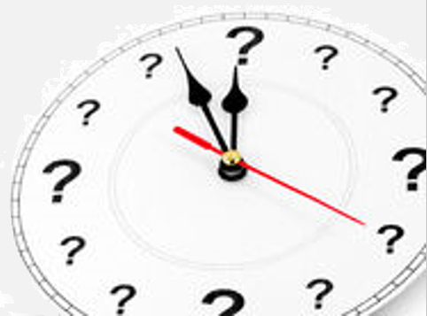
Question ?

